Slide 1

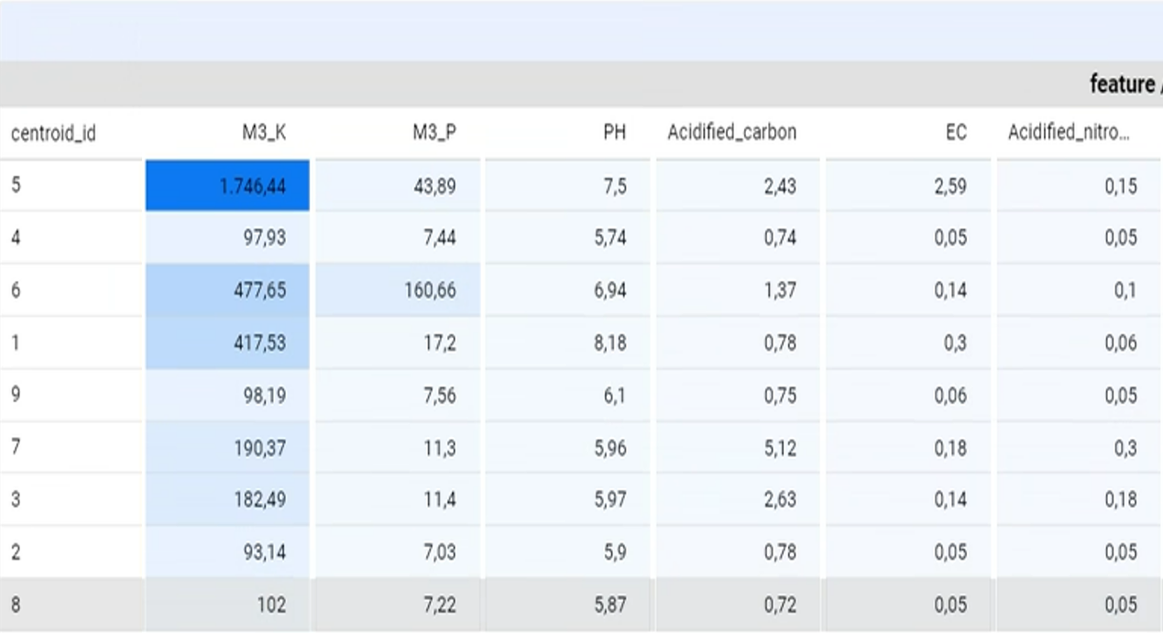
CLÚSTER

Slide 2
CONCLUSIONES
DIFICULTAD PARA ENCONTRAR DATOS ESPECÍFICOS DEL SECTOR AGRO
MAYOR DISPONIBILIDAD DE DATOS METEOROLÓGICOS
VIABILIDAD: PROYECTO DE BAJA INVERSIÓN AL NO SER IMPRESCINDIBLE DISPONIBILIDAD DE INSTALACIONES FÍSICAS O EQUIPAMIENTO DE ALTO COSTE

Slide 3
TRABAJO FUTURO
DESARROLLO Y PROSPECCIONES A LARGO PLAZO
Gestión integral del análisis: asesorar en la toma correcta del dato (ofrecer el diseño e instalación de la red de sensores mediante IoT), y su posterior tratamiento y análisis hasta la consecución del modelo de manejo más óptimo.
Diseño de futuras explotaciones. Si eres nuevo en el sector, nuestras herramientas te permitirán realizar un análisis detallado con el objetivo de elegir correctamente tu plantación, rotaciones, fechas de siembra/recolección, y el manejo integral de la misma.
En caso de falta de recursos para acometer la mejora a nivel de campo y de sistemas, gestionar con nosotros la solicitud de ayudas/ financiación que mejor se adapte a cada situación particular.
DATA
Posibilidad de crecimiento de la base de datos: trabajar no sólo con open datasets, si no retroalimentar los modelos con datos experimentales y en tiempo real de distintas parcelas, y los datos que pueda aportar el propio agricultor, para enriquecer y robustecer la base de datos.

Slide 4

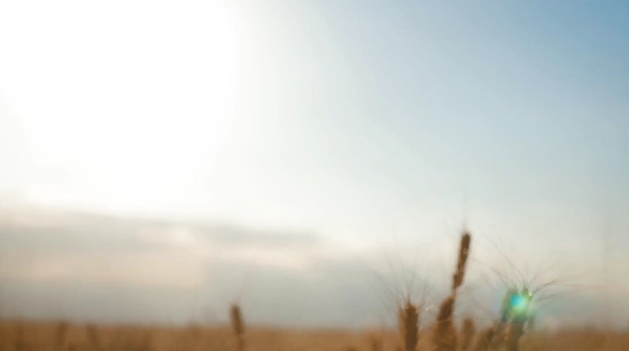



¿DEAL?
.
C
o
p
r
r
o
I
T
THANKS!!

